Slide 1
Föräldramöte P09/10

Slide 2
Säsongen 2022
Vad fungerade bra?
Vad fungerade mindre bra?
Vad kan vi förbättra?

Slide 3
Säsongen 2023
- Träningsgrupp P09/10
- Anmälda lag P09/10:
Pojkar Division 3, 9m9 (Stor)
Pojkar Division 4, 9m9 (Liten)
- Miljönären Cup/Ungdoms DM
Pojkar 13 – 1 lag
Pojkar 14 – 1 lag

Slide 4
Träningsmatcher 2023
Bokade träningsmatcher P09/10:
P09 – Torsdag 13/20 April, 18.00 – Smedjebackens FK (Barken Arena)
P10 – Söndag 23 April, 10.00 – IK Brage (Barken Arena)
P09 - Söndag 23 April, 12.30 – Korsnäs IF FK (Barken Arena)
P10 – Torsdag 27 April, 18.00 – Kopparbergs BK (Kopparberg)

Slide 5
Träningstider 2023
Träningstider Vår (Mars-Maj)
Onsdag 18.00-19.30 Hitachi Arena konstgräs
Torsdag 18.00-19.00 Junibackens skola
Lördag 10.45-12.00 Hitachi Arena konstgräs
Träningstider Sommar/Höst (Maj-September)
Måndag 18.30-20.00 Räfsnäs
Tisdag 17.00-18.30 Räfsnäs
Torsdag 17.00-18.30 Räfsnäs
- Kom i tid till träningen
- Meddela frånvaro

Slide 6
Cup 2023

Slide 7
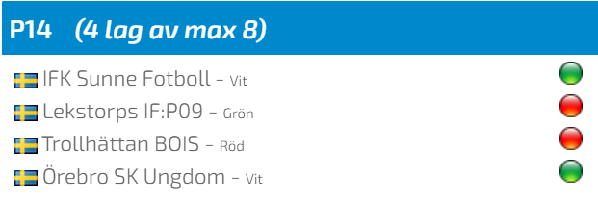
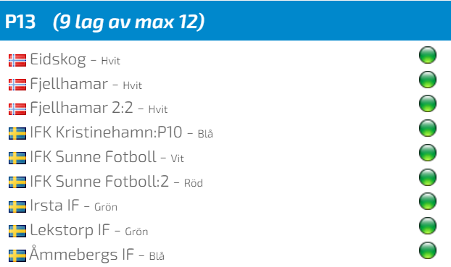
SUNNE SOMMARLAND CUP 30 JUNI TILL 2 JULI 2023
Anmälningsavgift 1 400 sek per lag. (ÖIS?)
Deltagaravgift inklusive mat, logi, t-shirt och inträde till Sommarlandet 1095 sek per spelare.
2,5 dagar fotboll från fredag 12 och 0,5 dag på Sommarland.
Matcher 2x20 min, 9-manna, antal matcher?
Mat: Taco, chicken nuggets, lasagne, köttbullar samt 2x frukost.
ÖIS har två lag anmälda F12/13.
Denna tidpunkt finns även Finnspånga, Borlänge (annan slide) och Valdemarsvik.

Slide 8
FLYGFYREN CUP NORRTÄLJE 28 JULI TILL 30 JULI 2023
Lagavgift för lag med boende: 2500kr. (ÖIS?)
Deltagaravgift inkl mat och boende på skola: 1150kr/deltagare.
3 dagar fotboll från fredag 14.
Matcher 2x25 min, 9-manna, minst 5 matcher.
Mat: 2x frukost, 2x lunch, 2x middag, meny?

Slide 9
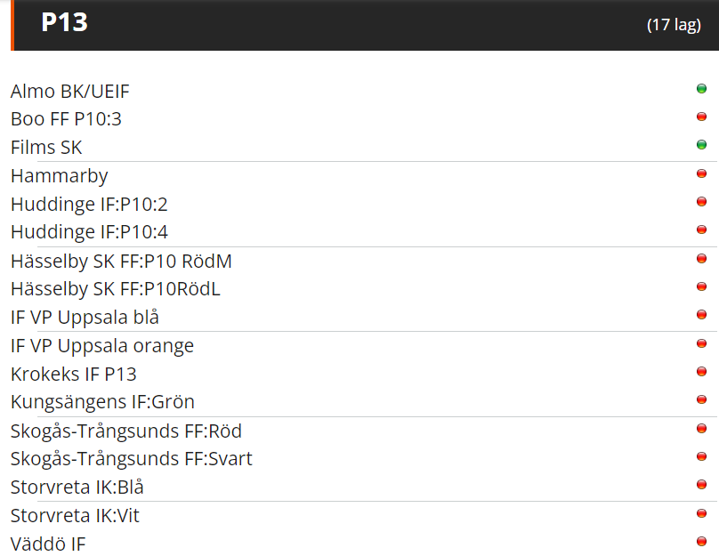
ROSLAGSCUPEN 16 JUNI TILL 18 JUNI 2023
Lagavgift för lag med boende: 1350kr. (ÖIS?)
Deltagaravgift inkl mat och boende på skola: 900kr/deltagare.
3 dagar fotboll från fredag.
Matcher 2x25 min, 9-manna, minst 5 matcher.
Mat: Kyckling, nasigoreng, köttfärsbiffar, korv stroganoff samt 2x frukost.
Denna tidpunkt finns även Västerås, Örebro och Arvika.
P14 0 lag?

Slide 10
DALECArLIA CUP BORLÄNGE 29 JUNI TILL 2 JULI 2023
Lagavgift för lag utan boende: 3017kr. (ÖIS?)
Deltagaravgift utan mat och boende: 153kr/deltagare.
4 dagar fotboll från torsdag.
Matcher 2x25 min, 9-manna, minst 5 matcher.

Slide 11
Organisation 2023
Tränare
Anders Månsson, Dan Folkesson, Jonas Persson, Daniel Larsson (extra ledare behövs)
Lagledare
P10 - Mats Lundberg
P09 - ?
Kassör
Jörgen Bolander
Kioskansvarig (schema)
Erika Brömses
Evenemangsansvarig (försäljning, bollkastning m.m)
Peter Graaf
Resursgrupp
Övriga föräldrar

Slide 12
Övrigt

